Slide 1
Педагогическое кафе
«Радуга вкусов»

Slide 2
Муниципальный проект
«Реализация ФОП ДО как фактор повышения дошкольного образования в ДОУ»
Практический семинар
«Эффективные формы взаимодействия с родителями в соответствии с ФОП ДО»
Педагогическое кафе
«Радуга вкусов»
Управляющий кафе: Наумова Е.В. БДОУ «Детский сад № 8 г. Тары»
Администратор: Мотовилова В.В. БДОУ «Детский сад № 11 г. Тары»

Slide 3
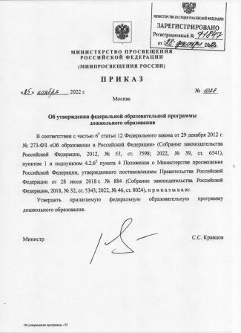
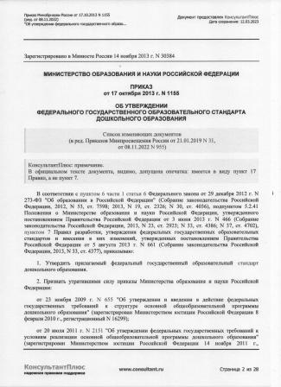
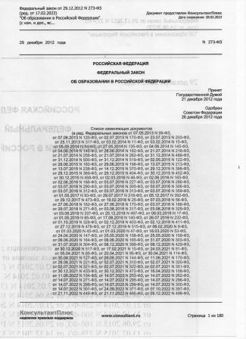
«Лимонный крем с манго и бисквитной крошкой: ФОП ДО, ФГОС ДО, закон об образовании»

Slide 4
Нормативно правовая база
Федеральный закон от 29 декабря 2012 г. № 273-ФЗ (актуальная ред.) «Об образовании в Российской Федерации»
ФОП утверждённая приказом Министерства просвещения Российской Федерации от 30 сентября 2022 г. № 874 (зарегистрирован Министерством юстиции Российской Федерации 2 ноября 2022 г., регистрационный № 70809). Задачи (соответствуют п.п. 1.5, 1.6. ФГОС ДО и ФОП стр. 4-5 п. 14.2):
обеспечение единых для Российской Федерации содержания ДО и планируемых результатов освоения образовательной программы ДО;
приобщение детей (в соответствии с возрастными особенностями) к базовым ценностям российского народа - жизнь, достоинство, права и свободы человека, патриотизм, гражданственность, высокие нравственные идеалы, крепкая семья, созидательный труд, приоритет духовного над материальным, гуманизм, милосердие, справедливость, коллективизм, взаимопомощь и взаимоуважение, историческая память и преемственность поколений, единство народов России;
создание условий для формирования ценностного отношения к окружающему миру, становления опыта действий и поступков на основе осмысления ценностей;
построение (структурирование) содержания образовательной деятельности на основе учёта возрастных и индивидуальных особенностей развития;
создание условий для равного доступа к образованию для всех детей дошкольного возраста с учётом разнообразия образовательных потребностей и индивидуальных возможностей;
охрана и укрепление физического и психического здоровья детей, в том числе их эмоционального благополучия;
обеспечение развития физических, личностных, нравственных качеств и основ патриотизма, интеллектуальных и художественно-творческих способностей ребёнка, его инициативности, самостоятельности и ответственности;
обеспечение психолого-педагогической поддержки семьи и повышение компетентности родителей (законных представителей) в вопросах воспитания, обучения и развития, охраны и укрепления здоровья детей, обеспечения их безопасности;
достижение детьми на этапе завершения ДО уровня развития, необходимого и достаточного для успешного освоения ими образовательных программ начального общего образования.

Slide 5
Нормативно правовая база
Приказ Министерства образования и науки Российской Федерации от 17 октября 2013 г. № 1155 (ред. от 08.11.2022) «Об утверждении федерального государственного образовательного стандарта дошкольного образования» (зарегистрирован Минюстом России 14 ноября 2013г.,регистрационный № 30384)
Принципы в соответствии с ФГОС ДО п. 1.4 с дополнениями ФОП стр. 5 п. 14.3):
полноценное проживание ребёнком всех этапов детства (младенческого, раннего и дошкольного возрастов), обогащение (амплификация) детского развития;
построение образовательной деятельности на основе индивидуальных особенностей каждого ребёнка, при котором сам ребёнок становится активным в выборе содержания своего образования, становится субъектом образования;
содействие и сотрудничество детей и родителей (законных представителей), совершеннолетних членов семьи, принимающих участие в воспитании детей младенческого, раннего и дошкольного возрастов, а также педагогических работников (далее вместе - взрослые);
признание ребёнка полноценным участником (субъектом) образовательных отношений;
поддержка инициативы детей в различных видах деятельности;
сотрудничество ДОО с семьей;
приобщение детей к социокультурным нормам, традициям семьи, общества и государства;
формирование познавательных интересов и познавательных действий ребёнка в различных видах деятельности;
возрастная адекватность дошкольного образования (соответствие условий, требований, методов возрасту и особенностям развития);
учёт этнокультурной ситуации развития детей.

Slide 8
Принципы работы с родителями
Доброжелательный стиль общения педагогов с родителями (В общении воспитателя с родителями неуместны категоричность и требовательный тон)
Индивидуальный подход (Воспитатель должен чувствовать ситуацию и настроение родителей)
Сотрудничество, а не наставничество (Эффективнее создавать атмосферу взаимопомощи и поддержки семьи в сложных педагогических ситуациях)
Динамичность (Детский сад должен находиться в режиме развития, а не функционирования, быстро реагировать на изменения социального состава родителей, их образовательные потребности и воспитательные запросы)
Готовимся серьёзно (Любое даже самое небольшое мероприятие по работе с родителями необходимо тщательно и серьёзно готовить. Главное в этой работе –качество, а не количество отдельно связанных между собой мероприятий)

Slide 9
Уважаемые родители!
26 апреля 2024 года в 17.30 состоится родительское собрание
«Трудовое воспитание дошкольников»
Явка строго обязательна!

Slide 10
Муниципальный проект
«Реализация ФОП ДО как фактор повышения дошкольного образования в ДОУ»
Практический семинар
«Эффективные формы взаимодействия с родителями в соответствии с ФОП ДО»
Педагогическое кафе
«Радуга вкусов»
Управляющий кафе: Наумова Е.В. БДОУ «Детский сад № 8 г. Тары»
Администратор: Мотовилова В.В. БДОУ «Детский сад № 11 г. Тары»

